Slide 1
3 класс. Развитие речи. Обучающее изложение.
Стыдно перед соловушкой.

Slide 2
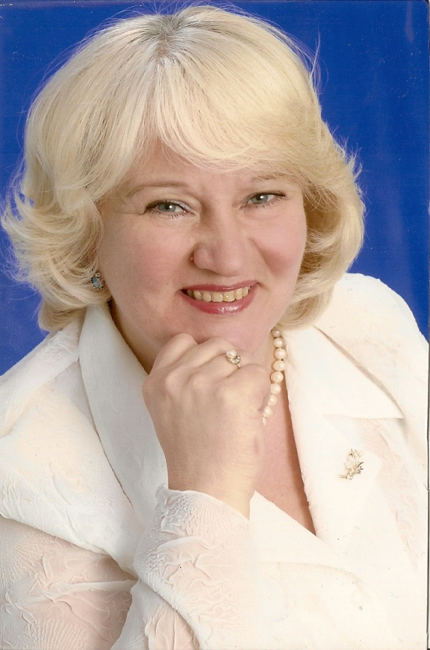
Презентацию подготовила
учитель начальных классов
ГБОУ СОШ №320 Приморского района
Коченкова Алла Николаевна

Slide 3
Отгадайте загадку:
Настолько здорово поёт,
Что каждый сразу узнаёт.
А с виду – маленькая птичка:
Невзрачная и невеличка.
Но, запоёт – дыши ровней,
Чтоб не вспугнуть… Он -
соловей.

Slide 4
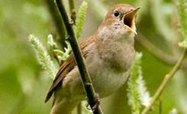

Slide 5
Прочитайте текст:
Однажды Оля и Лида пошли в лес. После долгой дороги девочки сели отдохнуть. Вынули они из сумки хлеб, масло, яйца. Стали девочки обедать.
Закончили Оля и Лида обед. И вдруг запел соловей. Они слушали прекрасную песню, не шевелились.
Соловей перестал петь. Оля собрала остатки еды и бросила под куст. А Лида завернула в газету скорлупки, хлебные крошки и положила в сумку. Стыдно было перед соловушкой оставлять мусор в лесу.

Slide 6
Ответьте на вопросы:
1). Как Оля и Лида решили отдохнуть после долгой дороги?
2). Кого они услышали в лесу?
3). Как повела себя Оля после обеда?
4). Что сделала Лида?

Slide 7
Прочитай и перескажи 1 часть:
Однажды Оля и Лида пошли в лес. После долгой дороги девочки сели отдохнуть. Вынули они из сумки хлеб, масло, яйца. Стали девочки обедать.

Slide 8
Прочитай и перескажи 2 часть:
Закончили Оля и Лида обед. И вдруг запел соловей. Они слушали прекрасную песню, не шевелились.

Slide 9
Прочитай и перескажи 3 часть:
Соловей перестал петь. Оля собрала остатки еды и бросила под куст. А Лида завернула в газету скорлупки, хлебные крошки и положила в сумку. Стыдно было перед соловушкой оставлять мусор в лесу.

Slide 10
Вставь пропущенные буквы:
…днажды Оля и Лида п..шли в лес. После долгой д..роги девочки сели отдохнуть. Вынули они из сумки хле.., масло, яйца. Стали дев..чки ..бедать.
Закончили Оля и Лида обед. И вдруг запел с.....вей. Они слушали прекрасную песню, не шев..лились.
Соловей перестал петь. Оля собрала остатки еды и бросила под куст. А Лида зав..рнула в газету скорлу..ки, хлебные кро…ки и положила в сумку. Стыдно было перед соловушкой ост..влять мус..р в л..су.
О
о
о
б
о
о
оло
е
е
п
ш
а
о
е

Slide 11
Напиши изложение по плану:
1. Обед в лесу (однажды,отдохнуть).
2. Прекрасная песня
(закончили, не шевелились).
3. Поступок Оли (собрала, бросила).
4. Поведение Лиды(завернула в газету, стыдно).

Slide 12
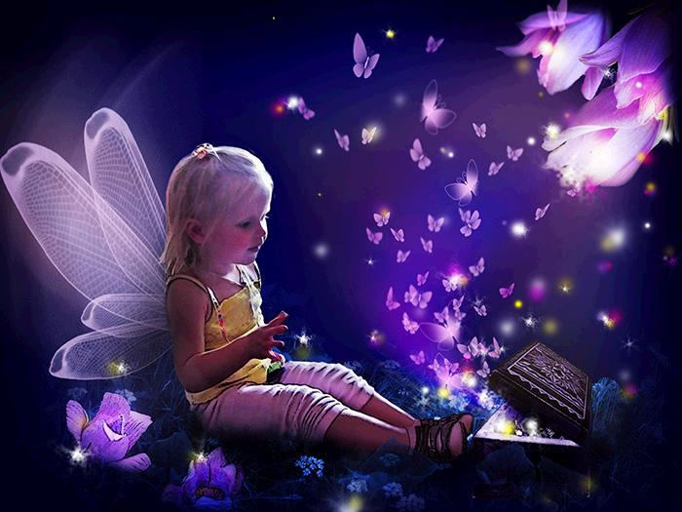
Проверь свой текст, подчеркни орфограммы.

Slide 13
Материалы: загадки- htte://detkam.e-papa.ru/
Фото и рамки Интернет сайт
Сборник текстов для изложений.2-4 кл.
Учебно-методическое издание “Вака”2009г 192с. (стр.77)
Мастерская учителя

